Slide 1








TOÁN

Slide 2




Slide 3

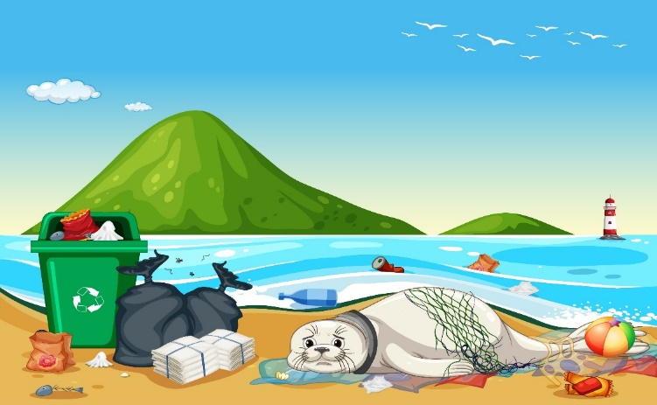
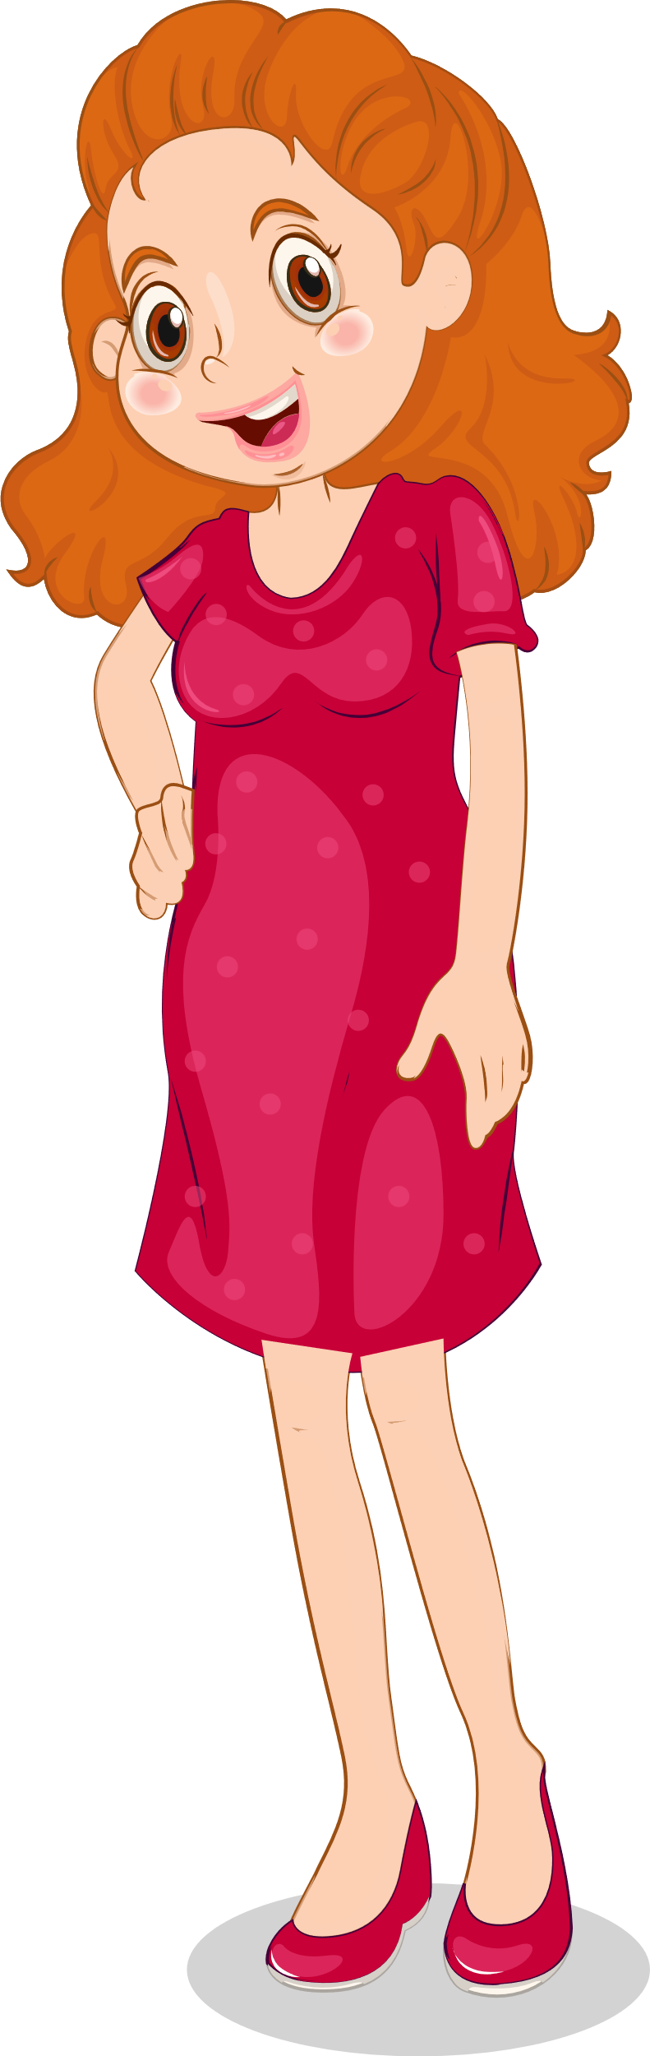
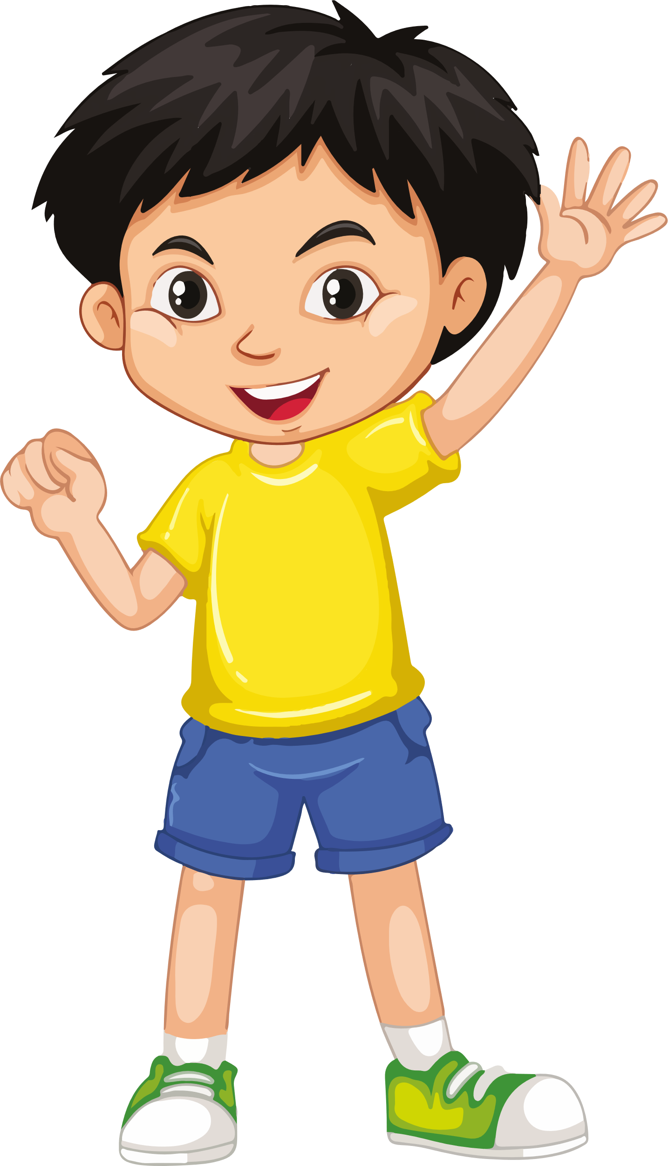
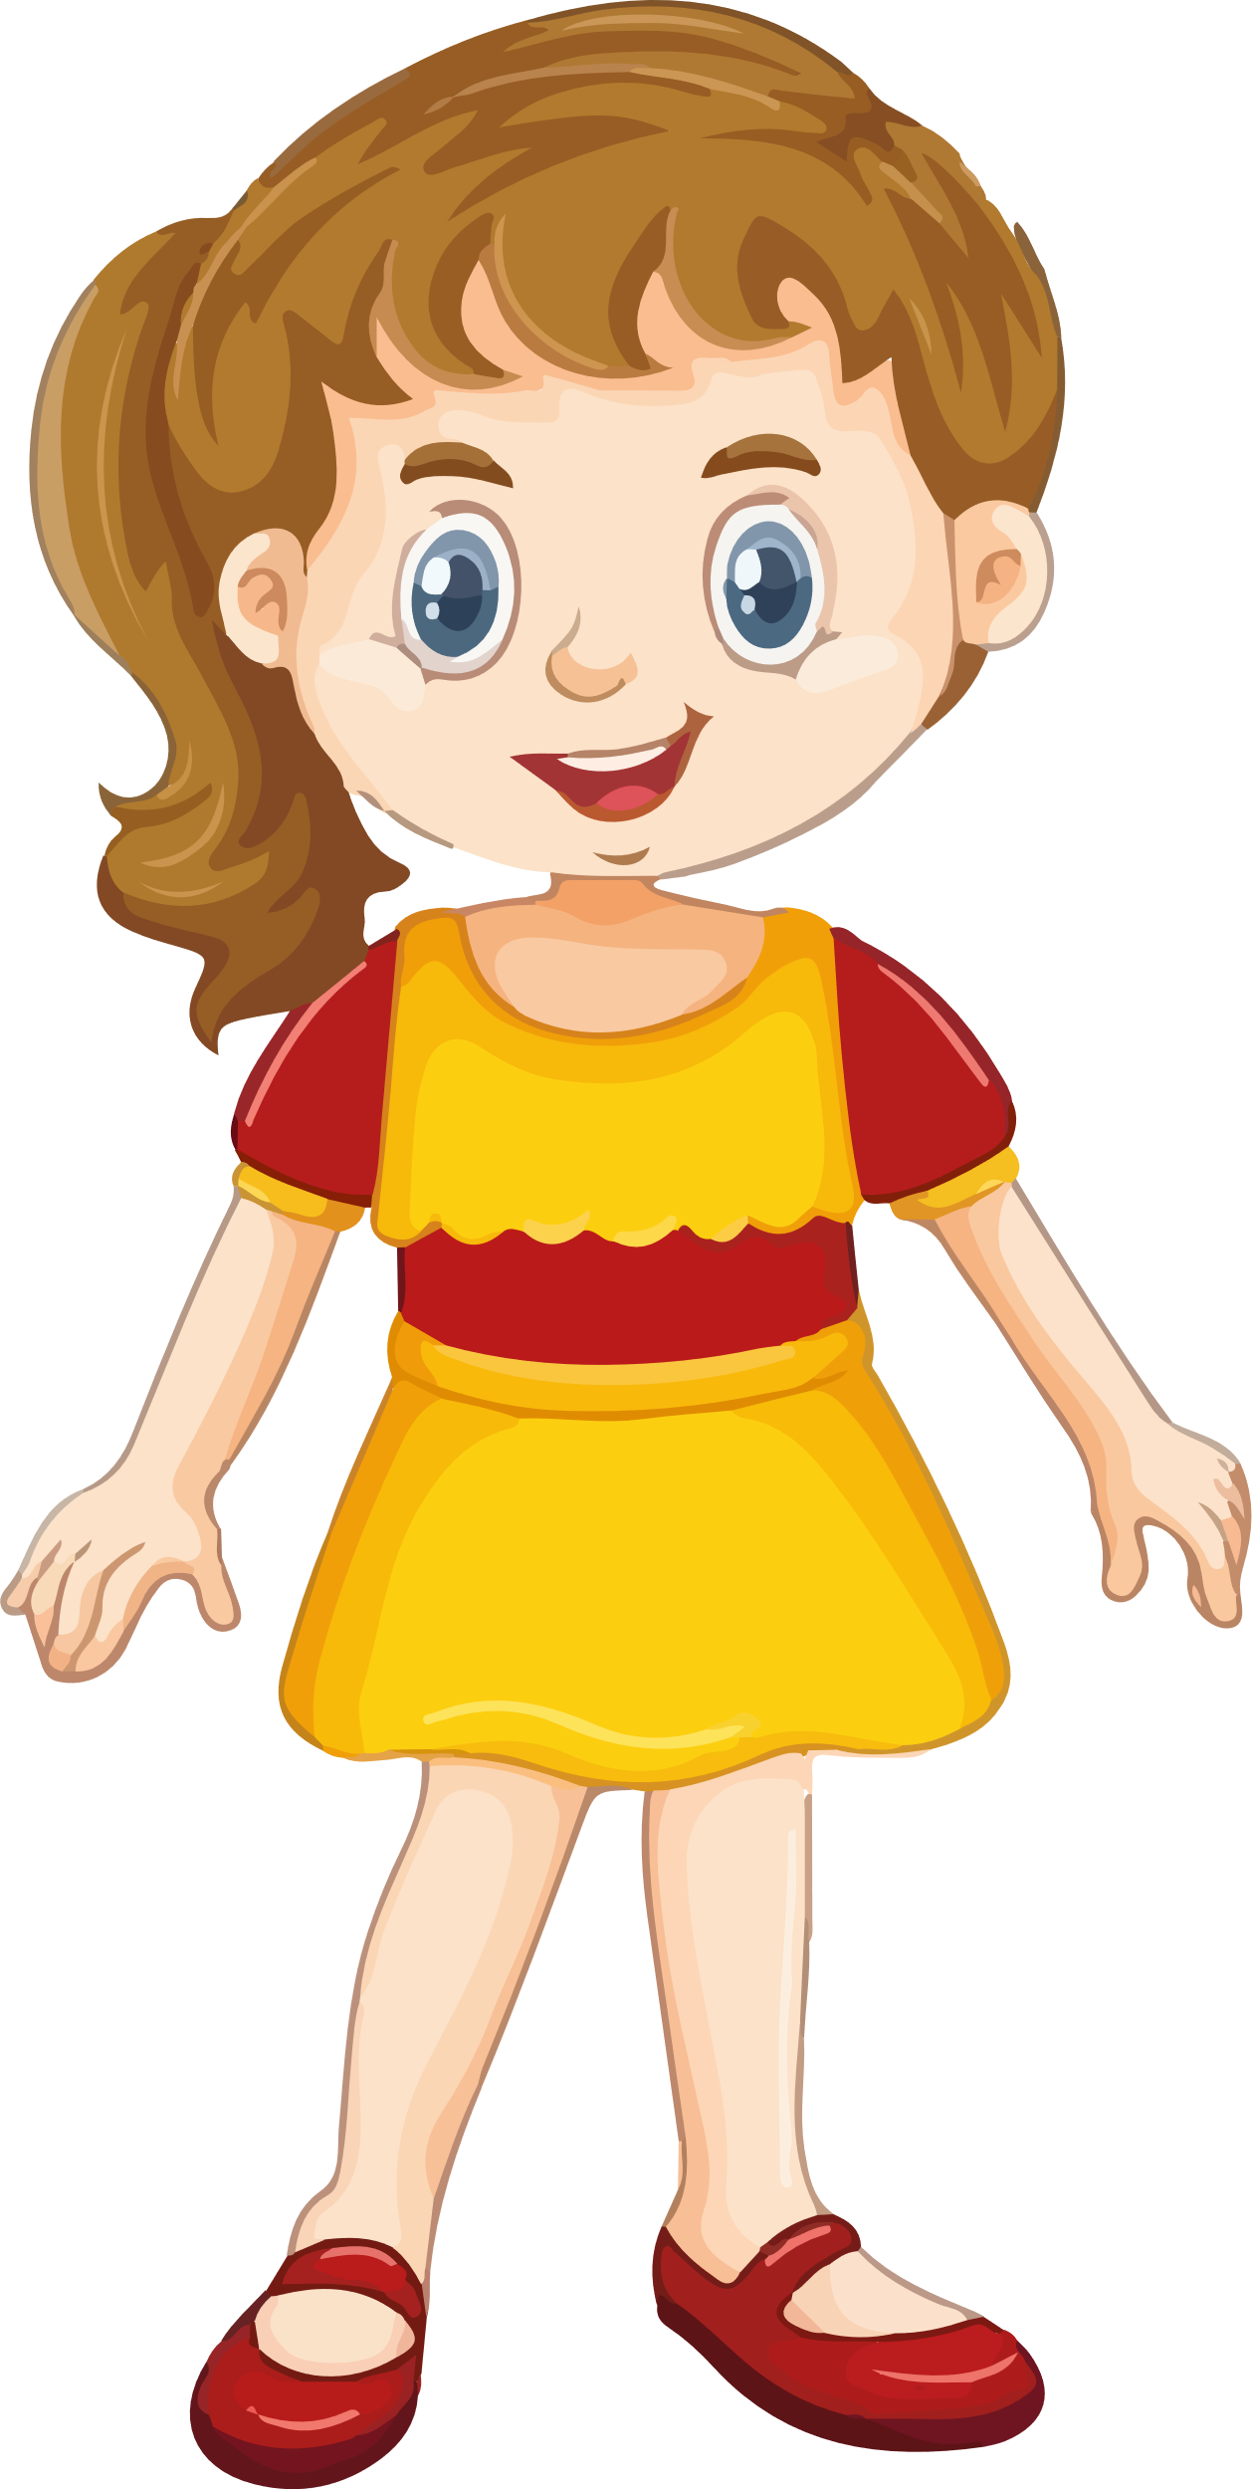
Cứu mình với!!!
Đại dương đang kêu cứu vì ô nhiễm mẹ ạ. Mẹ cho phép tụi con đi giải cứu đại dương nhé!

Slide 4

Sau khi xem chương trình truyền hình trên tivi, Na và Ti thấy đại dương đang kêu cứu vì ô nhiễm. Hai bạn muốn đi giải cứu đại dương, các em hãy giúp các bạn đi giải cứu bằng cách hoàn thành thử thách sau nhé!

Slide 5




DỌN SẠCH
BÃI BIỂN

Slide 6
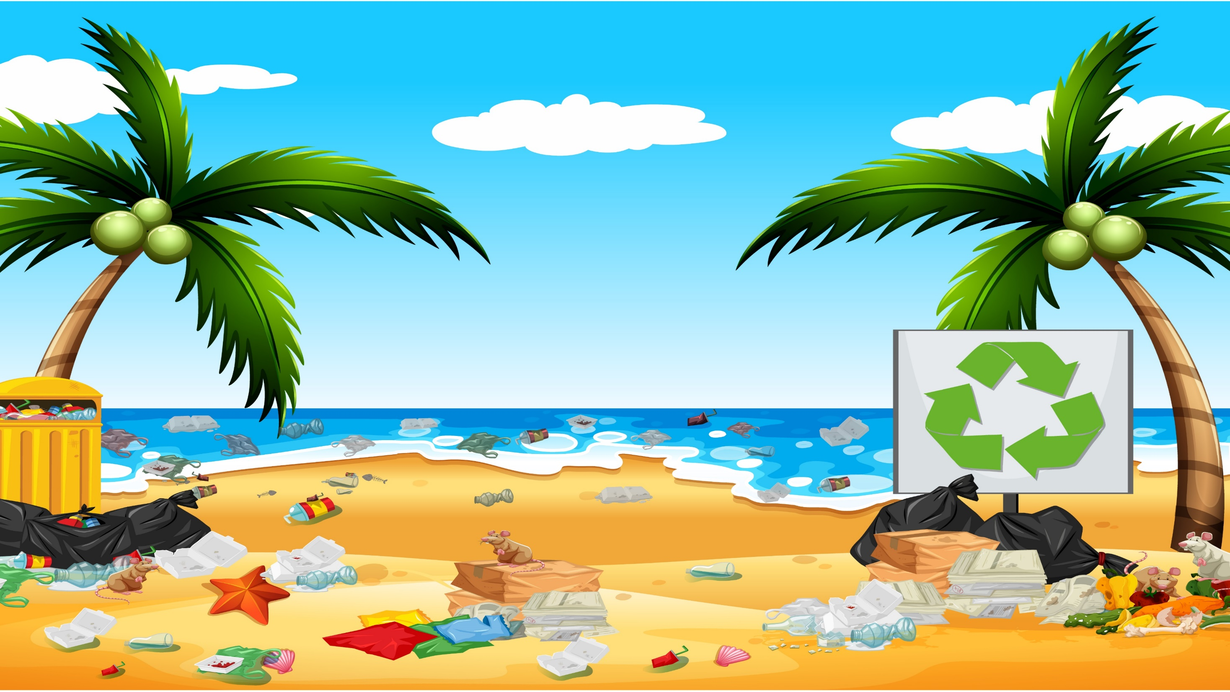



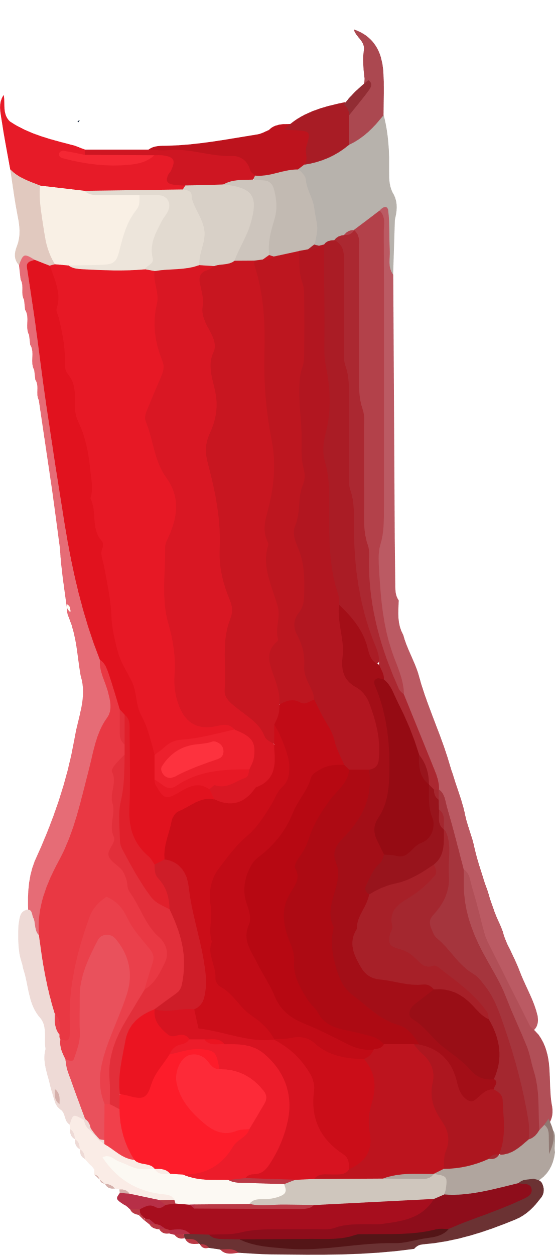
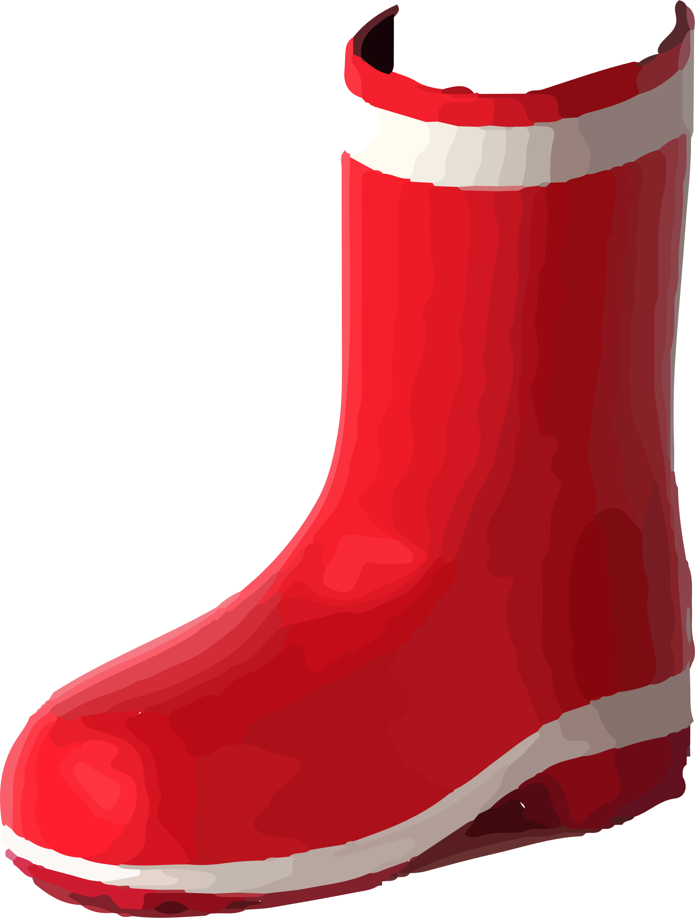
Chúng ta cùng nhau dọn sạch bãi biển nào! Để nhặt được các loại rác tương ứng thì các bạn phải hoàn thành thử thách!

Slide 7
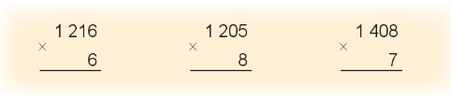

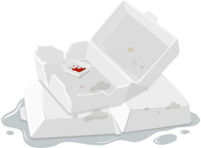

1
Tính
1 216
1 205
1 408
x
6
x
8
x
7
7
2
9
6
9
6
4
0
9
8
5
6

Slide 8


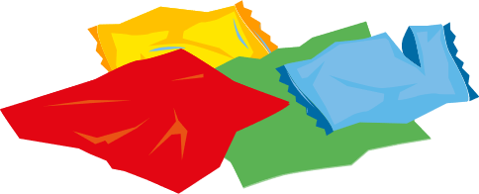
2
Đặt tính rồi tính

Slide 9

1 213
2 180
1 916
7
3
4
x
x
x
8
4
9
1
6
5
4
0
7
6
6
4

Slide 10
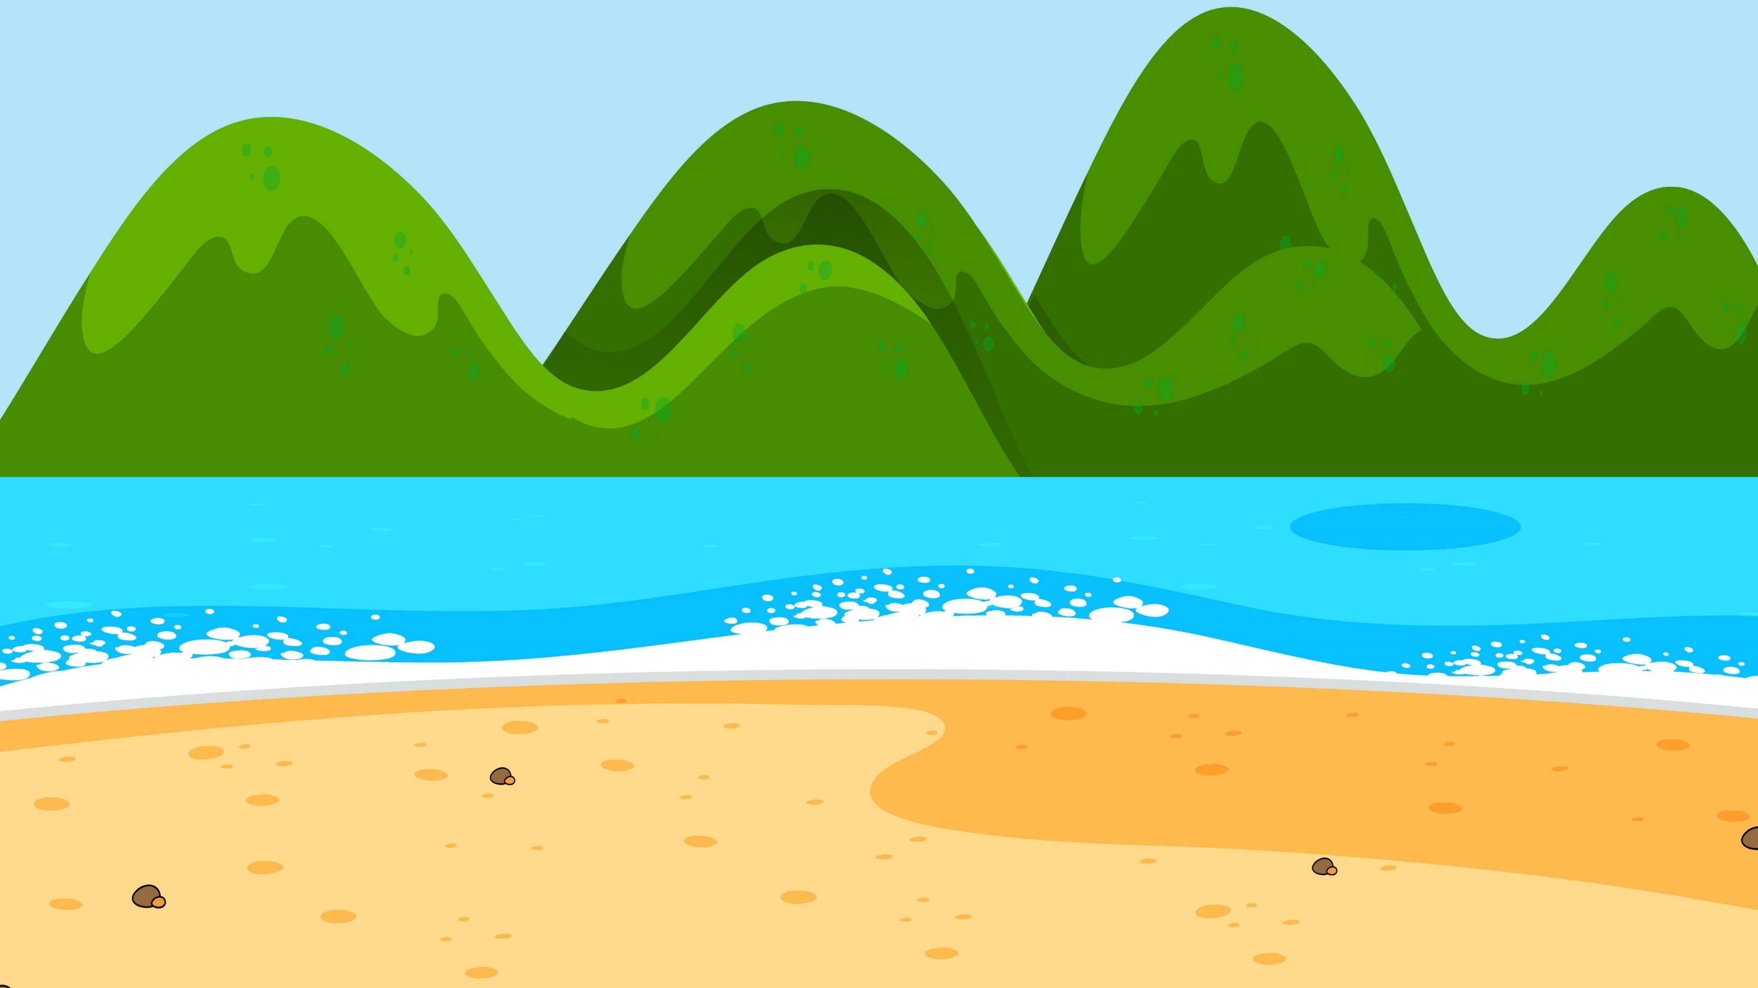
Bãi biển đã được dọn sạch rồi nè! Cảm ơn các cậu đã giúp mình nhé!

Slide 11



Slide 12
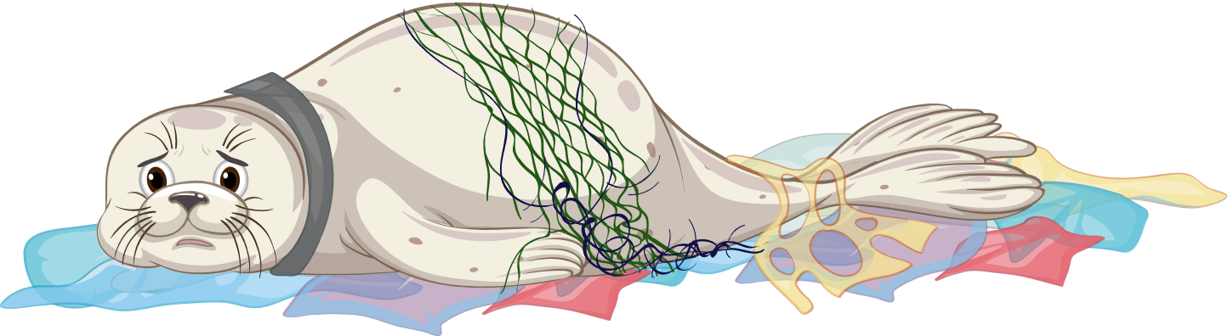
Ôi không! Bạn hải cẩu này bị mắc kẹt rồi. Các bạn hãy giúp mình cứu hải cẩu bằng cách vượt qua thử thách nhé!

Slide 13

3. Số
1 610
1 410
4 230
Một chú voi ma mút 5 tuổi cân nặng 805 kg. Sau 6 năm, do thức ăn dồi dào, nên chú ấy tăng gấp đôi cân nặng. Hai năm tiếp theo đói kém, chú voi đến tuổi 13 thì giảm 200 kg cân nặng. Lại 10 năm nữa trôi qua, nhờ trời nên thức ăn đầy đủ, phong phú, chú voiở tuổi 23 tăng gấp 3 lần cân nặng. Quá trình tăng cân của chú voi ma mút biểu diễn bằng sơ đồ sau. Em hãy hoàn thành sơ đồ ấy nhé!”.

Slide 14
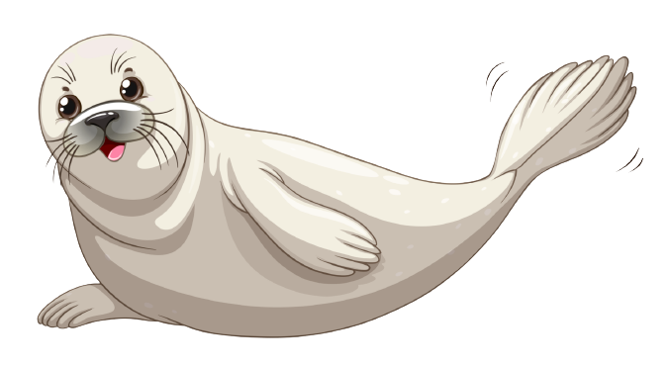
Không có gì đâu nè! Tụi mình đến đây để giải cứu đại dương mà hihi.
Cảm ơn các cậu đã cứu mình nhé!

Slide 15



Slide 16
Thử thách cuối cùng này các cậu hãy giúp chúng mình hoàn thành để vận chuyển rác thải đến nơi xử lí nhé!

Slide 17
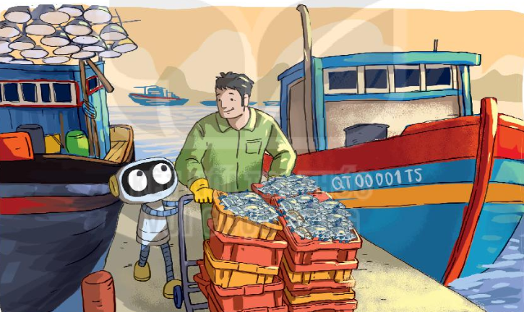

Bài 4
Bác Sáu có 3 tàu đánh cá, bác cần 3050 lít dầu cho mỗi tàu. Hỏi bác Sáu cần bao nhiêu lít dầu cho 3 tàu đánh cá đó?
Bài giải
Số lít dầu bác Sáu cần chuẩn bị là:
3 050 x 3 = 9 150 (l)
Đáp số: 9 150 l dầu.

Slide 18


Slide 19
Chúng ta đã giải cứu đại dương thành công rồi! Các thử thách rất thú vị đúng không nào các bạn hihi. Cảm ơn các bạn đã giúp chúng mình nhé!

Slide 20





